Slide 1
Projet C#: pricing d’un panier d’options par moments matching
Rémi Schmitt et Théo Verdelhan

Slide 2
Moments matching méthode 1
Classe Basket ayant pour attributs : Stocks (liste de Stocks), Weights (poids des stocks) , CorrelationMatrix, RiskFreeRate.
Classe BasketOption ayant pour attributs : Basket, OptionType, Strike, Maturity.
Classe MomentMatchingPricer regroupant les méthodes : Price,
CalculateFirstMoment (calcul du 1er moment),
CalculateSecondMoment (calcul du 2nd moment),
CalculateOptionPrice (calcul des prix de l’option).

Slide 3
Moments matching méthode 2
Classe public BasketH2 ayant pour attributs : StockH2 ( liste de StocksH2, Weights, CorrelationMatrix, DeterministicRateModel RateModel héritant de DeterministicRateModel.
StocksH2 ayant pour attributs : Name, SpotPrice, VolatilityModel héritant de DeterministicVolatilityModel, DividendRate.
DeterministicVolatilityModel ayant pour attributs : _volPoints (liste de tuples (date, double); et les méthodes : AddVolatilityPoint, GetVolatility, IntegrateVariance.
DeterministicRateModel ayant pour attributs : _ratePoints (liste de tuples (date, double); et les méthodes : AddRatePoint, GetRate, IntegrateRate, GetDiscountFactor.
Classe MomentMatchingPricerH2 regroupant les méthodes : Price,
CalculateFirstMoment (calcul du 1er moment), CalculateSecondMoment (calcul du 2nd moment), CalculateCovarianceIntegral, CalculateOptionPrice (calcul des prix de l’option).

Slide 4
Méthode de Monte-Carlo
MonteCarloResultH2 ayant pour attributs : Price (prix estimé), StandardError (erreur standard), Variance (variance de l’estimateur), ControlVariateAdjustment (ajustement dû à la variable de contrôle, par défaut 0), VarianceReduction (réduction de variance en %, par défaut 0).
Classe public MonteCarloPricerH2 ayant pour attributs : _random (générateur pseudo-aléatoire), _seed (seed pour reproductibilité)
Classe MonteCarloPricerH2 regroupant les méthodes : Price, SimulatePaths, GenerateCorrelatedRandomNumbers, CalculateControlVariate, ApplyControlVariateReduction.

Slide 5
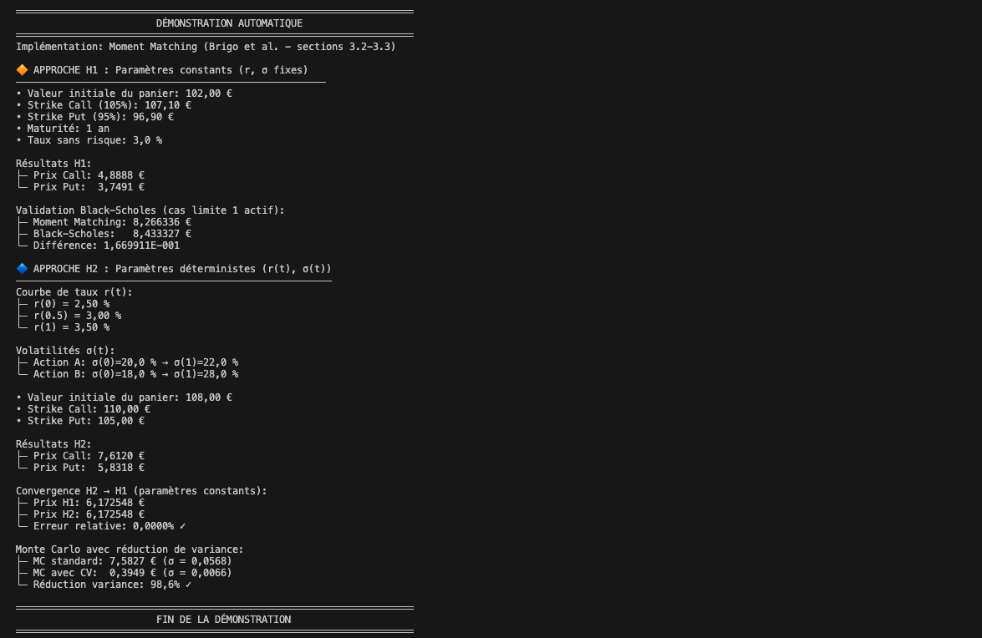
Résultats (1)

Slide 6
Tests unitaires
Vérification de la CDF normale par le test TestNormalCdf.
Vérification de Black–Scholes et de la parité put-call par le test TestBlackScholes.
Tests de construction des objets Stock et Basket: TestStockConstruction, TestBasketConstruction.
Test de cohérence du pricer Moment Matching par TestMomentMatchingPricer vérifiant des bornes naturelles : prix strictement positif, pour un call : C < A0 (borne simple), pour un put ITM : P < K (borne simple).
Validation des modèles déterministes H2 par TestH2Models validant : l’interpolation linéaire du taux instantané r(t), l’interpolation linéaire de la volatilité σ(t) dans DeterministicVolatilityModel, la construction de StockH2.
Cohérence de monotonicité en strike par TestPricingConsistency vérifie un principe économique : pour un call européen de même maturité, KITM < KATM < KOTM ⇒ C(KITM) > C(KATM) > C(KOTM) > 0.

Slide 7
Tests fonctionnels
Scénario 1 : panier 2 actifs ATM. TestTwoAssetBasketATM vérifie : prix call et put strictement positifs, cohérence relative (avec r > 0, le call ATM tend à être supérieur au put ATM dans ce cadre), bornes simples (C < A0), écart raisonnable entre call et put (contrôle de plausibilité).
Scénario 2 : panier 3 actifs diversifié. TestThreeAssetDiversified construit un panier de trois secteurs avec volatilités et dividendes différents, puis teste un call OTM. Le prix est contrôlé par une borne de plausibilité (prix inférieur à une fraction du spot panier), afin de détecter les erreurs d’ordre de grandeur.
Scénario 3 : convergence H2 vers H1. TestH1H2Convergence impose des paramètres H2 constants (courbes plates) et compare : MM-H1 vs MM-H2.
Scénario 4 : Monte Carlo vs Moment Matching. TestMonteCarloVsMomentMatching compare le prix Moment Matching (H2) et une estimation Monte Carlo (H2).
Scénario 5 : réduction de variance. TestVarianceReduction compare l’erreur standard Monte Carlo avec et sans variable de contrôle. Le critère impose : SECV < SEstandard et réduction > 30%.
Scénario 6 : sensibilité à la corrélation. TestCorrelationSensitivity vérifie une propriété qualitative importante : `a volatilités identiques, une corrélation plus forte augmente la volatilité du panier, ce qui tend `a augmenter la valeur d’un call.
Scénario 7 : impact de paramètres déterministes (non constants). TestDeterministicParametersH2 construit : une courbe de taux croissante (ex. 2% → 4%), une courbe de volatilité croissante (ex. 15% → 25%), et compare le prix obtenu à celui d’un modèle constant “moyen”. Le test impose que la différence soit non négligeable (au moins 1%), ce qui valide que l’intégration des courbes r(t) et σ(t) impacte réellement le pricing.
Scénario 8 : relation Call/Put (cohérences économiques). TestPutCallRelationship effectue plusieurs vérifications qualitatives : call ATM > put ATM lorsque le taux est positif (règle empirique cohérente dans ce cadre simple), monotonie en strike : call ITM > call ATM, put OTM < put ATM, cohérence relative : call ITM > put OTM.

Slide 8
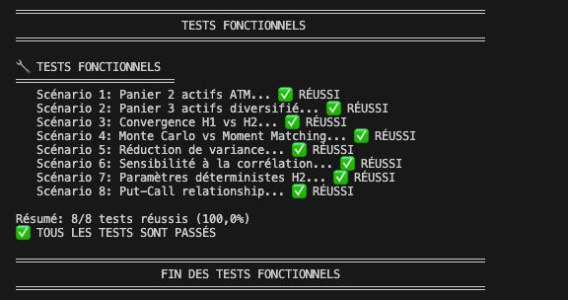
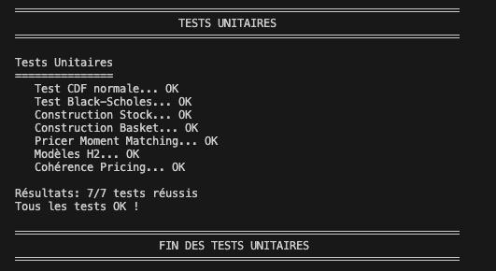
Résulats des tests unitaires et fonctionnels

